Slide 1
Разработка рекомендательного веб-сервиса по фильмам
ГОСУДАРСТВЕННОЕ БЮДЖЕТНОЕ ПРОФЕССИОНАЛЬНОЕ ОБРАЗОВАТЕЛЬНОЕ УЧРЕЖДЕНИЕ МОСКОВСКОЙ ОБЛАСТИ "ФИЗИКО-ТЕХНИЧЕСКИЙ КОЛЛЕДЖ" (ГБПОУ МО "ФИЗТЕХ-КОЛЛЕДЖ")
Учебный проект по предмету ОП.04
Ишевских Никиты Сергеевича
Группа ИСП-42
2026

Slide 2
проблема
Проблема выбора контента
Избыток контента: Ежедневно появляются тысячи новых фильмов
Парадокс выбора: Пользователи тратят больше времени на поиск, чем на просмотр
Эффект «пузыря»: Стандартные алгоритмы замыкают пользователя в рамках привычного контента
Цель: Создать систему, которая не просто угадывает вкус, но и открывает новое

Slide 3
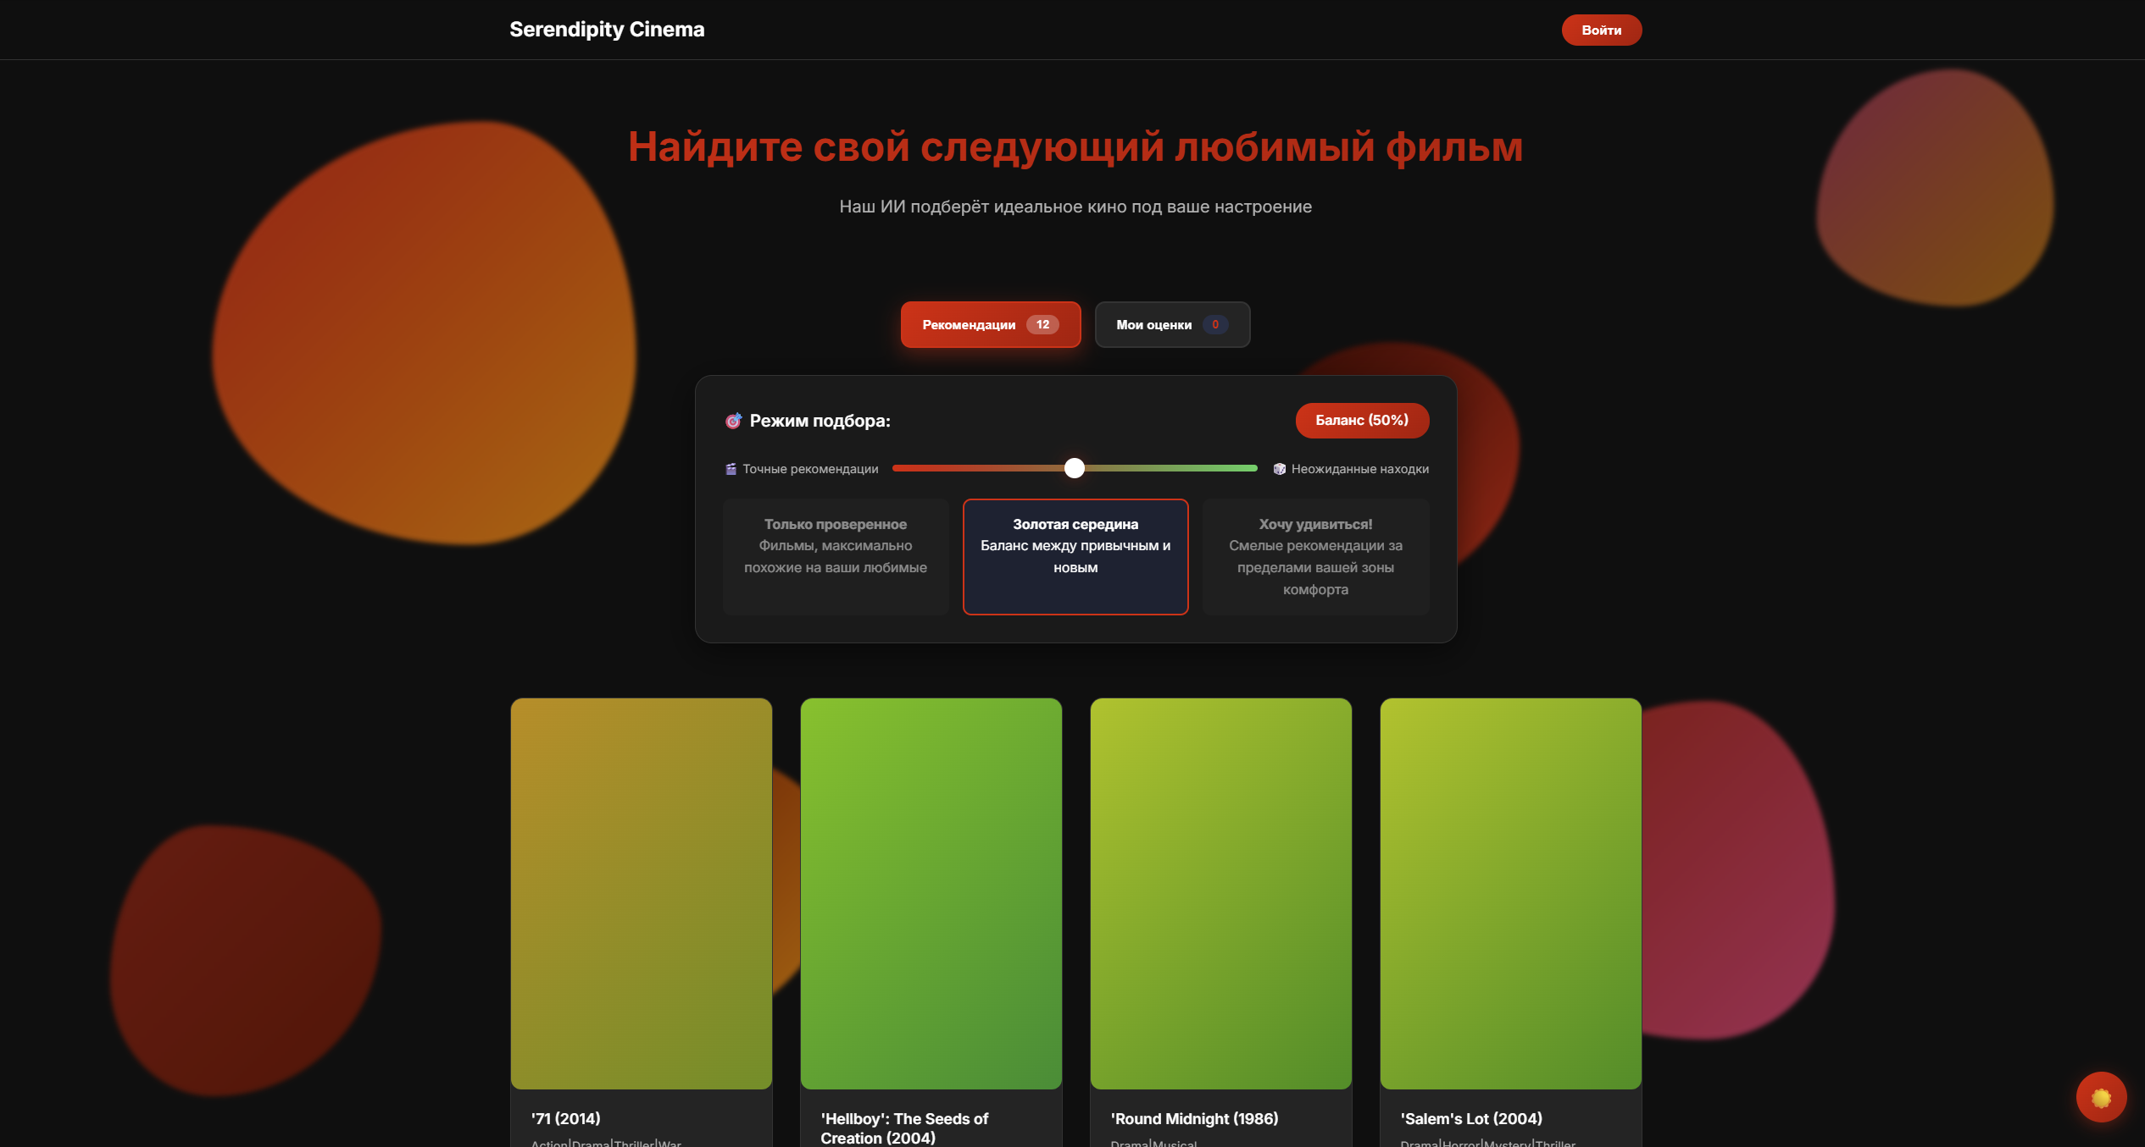
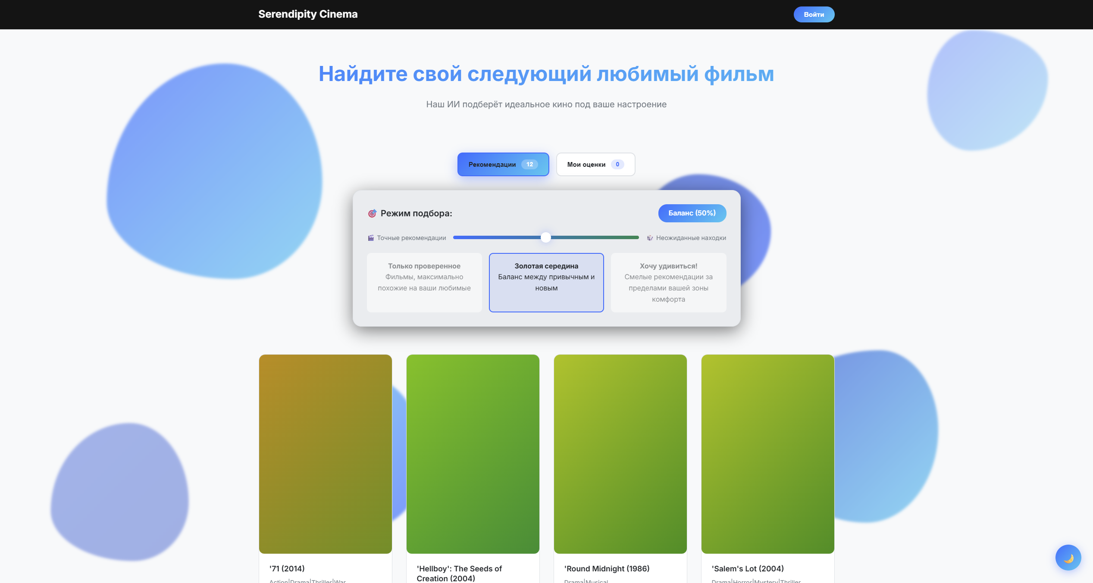
Решение — Serendipity Cinema
Это умный веб-сервис, который балансирует между тем, что вам гарантированно понравится, и тем, что может приятно удивить

Slide 4
Как это работает?
Основная идея:
Система не просто угадывает вкус пользователя, а балансирует между двумя противоречивыми целями: показать то, что гарантированно понравится, и предложить что-то новое и неожиданное
Как формируется профиль пользователя:
Система анализирует все фильмы, которые пользователь уже оценил
Для каждого жанра вычисляется средний вес на основе оценок
Если пользователь высоко оценил триллеры (4.9) и фантастику (5.0), эти жанры получают высокий приоритет
Если фильм принадлежит к этим жанрам, он получает высокую точность (Accuracy)
Пользователь
Оценка
Профиль
Алгоритм
Рекомендация

Slide 5
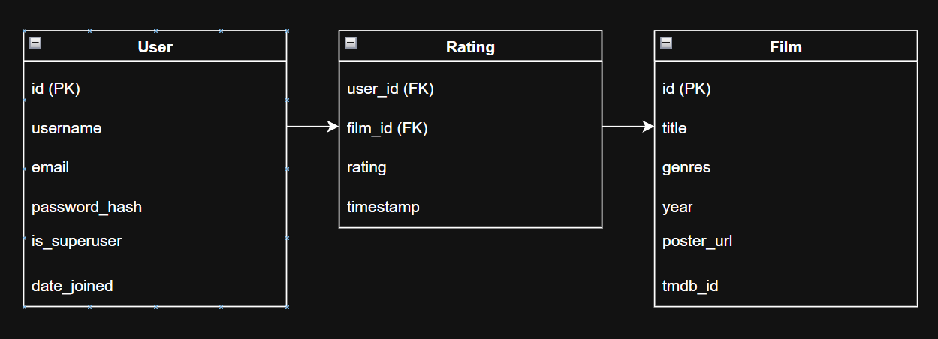
Архитектура базы данных
База данных проекта построена на реляционной модели и включает три основные таблицы: User (пользователи), Film (фильмы) и Rating (оценки), связанные между собой через внешние ключи. Таблица User хранит учётные данные пользователей: уникальный идентификатор, имя, email, хеш пароля, флаг суперпользователя и дату регистрации.

Slide 6

Недостатки аналогов и преимущества
Недостатки аналогов:
Фильтр-пузырь — однотипный контент, без выхода из зоны комфорта
Парадокс выбора — час поиска вместо просмотра
Нет баланса — либо скучная точность, либо случайный шум
Преимущества Serendipity Cinema
Баланс точности и новизны — угадываем вкус + добавляем приятные сюрпризы
Прозрачный профиль — рекомендации объяснимы через жанры
Быстрый и адаптивный — без тяжёлых фреймворков, двойная тема
Своя база + TMDB — не зависим от монопольных API

Slide 7
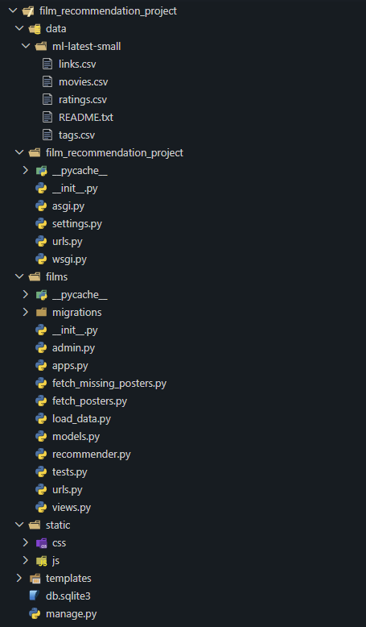
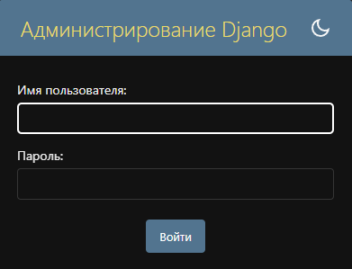
Backend реализация (Django)
Серверная часть проекта построена на базе веб-фреймворка Django и организована по модульному принципу для удобства поддержки и масштабирования. Исходные данные для системы хранятся в директории data, где расположены файлы датасета MovieLens.
Конфигурация фреймворка, включая настройки безопасности и маршрутизацию URL, сосредоточена в корневой папке проекта.

Slide 8
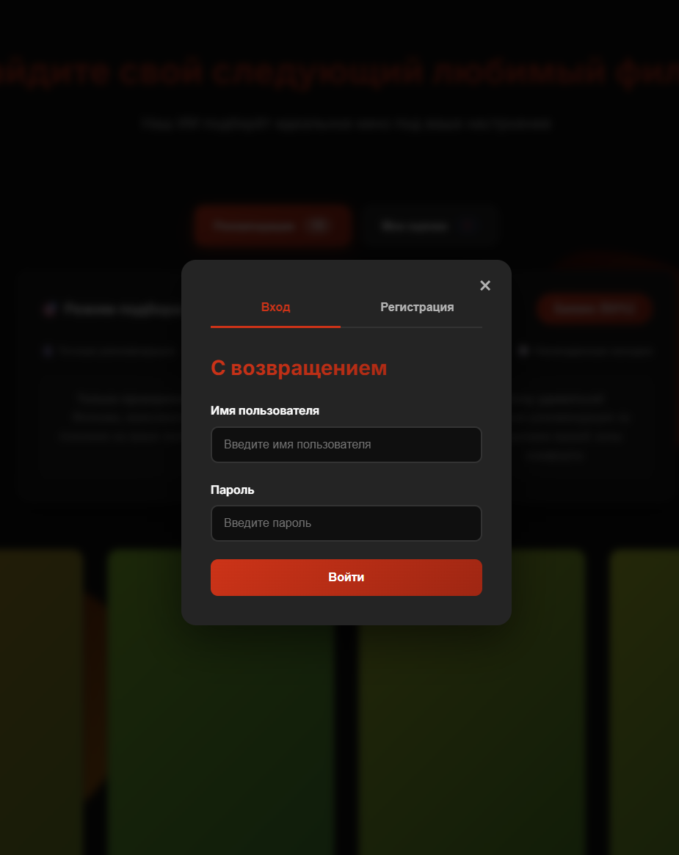
Frontend реализация
Клиентская часть веб-сервиса:
Реализована с использованием современных веб-технологий HTML5, CSS3 и ванильного JavaScript без тяжелых фреймворков, что обеспечивает высокую скорость загрузки и отзывчивость интерфейса
Ключевые особенности реализации:
Адаптивный дизайн: Интерфейс корректно отображается на всех
Двойная тема оформления: Пользователь может переключаться между тёмной и светлой темой
Интерактивные модальные окна: Формы входа и регистрации (как показано на скриншоте) открываются поверх основного контента с плавной анимацией
Динамическое обновление контента: Переключение между вкладками «Рекомендации» и «Мои оценки» происходит мгновенно без перезагрузки
Анимации и UX: Плавные CSS-анимации (@keyframes) для фонового эффекта плавающих блобов, hover-эффекты на карточках фильмов,

Slide 9
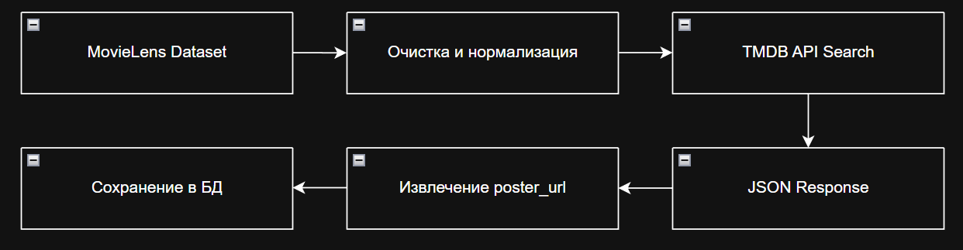
Интеграция с TMDB API
Для визуального обогащения базы данных реализован автоматический пайплайн загрузки метаданных через TMDB API. Процесс построен на последовательной обработке данных и состоит из нескольких ключевых этапов:
Очистка и нормализация: Исходные названия из MovieLens проходят фильтрацию от служебных символов, альтернативных названий и лишних пробелов, что критически важно для точного поиска во внешней базе
Поиск и валидация: Очищенный запрос отправляется в TMDB API Search. Алгоритм приоритизирует совпадения по названию и году выпуска, отсеивая нерелевантные результаты и минимизируя ошибки сопоставления
Извлечение и сохранение: Из полученного JSON-ответа система автоматически извлекает прямую ссылку на постер высокого разрешения (poster_url) и внешний идентификатор фильма, после чего обновляет соответствующую запись в локальной базе данных

Slide 10
А что В будущем?
Социальные функции (друзья, подборки)
Рекомендации по настроению
Гибридные алгоритмы (контентная фильтрация)
Мобильное приложение
Аналитика расширения вкуса

Slide 11
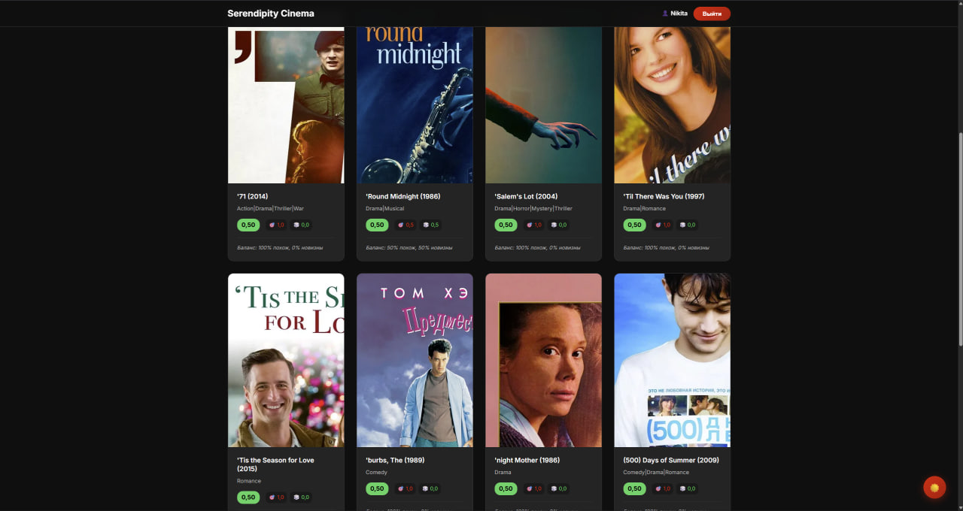
Итог
Разработан полнофункциональный веб-сервис «Serendipity Cinema», который решает проблему выбора фильмов за счёт персонализированных рекомендаций с настраиваемым балансом между точностью и новизной

Slide 12

Спасибо за внимание!!!
БАЗЯК ШЛЮХА

